Slide 1
Composition, Interface & Énumération

Slide 2
Contenu
Rappel du dernier cours
Introduction
Relation de composition
Interface
Énumération
Retour sur exercice du cours 2 (7 à 10)
Modélisation de projet (Bataille navale)
Conclusion

Slide 3
Rappel du dernier cours

Slide 4
Rappel du dernier cours
Au dernier cours, nous avons parlé des concepts d'héritage et de polymorphisme.
Comme nous l'avons vu, il est possible de factoriser du code en commun entre plusieurs classes et le regrouper dans une seule classe (appelée "classe mère"). C'est le concept d'héritage.
De plus, nous avons parlé du polymorphisme, qui est un concept permettant de redéfinir une méthode pour l'adapter à de nouveaux paramètres (Polymorphisme de surcharge), ou à redéfinir une méthode héritée (Polymorphisme de redéfinition).
Dans le cours d'aujourd'hui, nous verrons d'autres concepts utilisé dans l'orienté objet: Les relations de composition, les interfaces et les énumérations.

Slide 5
Composition, Interface & Énumération

Slide 6
Introduction
Jusqu’ici, nous couvert les quatre principes fondamentaux de la programmation orientée objet: Encapsulation, Abstraction, Polymorphisme, Héritage
Toutefois, certains types de problèmes de conception ne peuvent pas être résolus uniquement que pas ses concepts.
Dans le cadre de ce cours, nous verrons comment répondre à des problèmes de conception avec de nouvelles stratégies.

Slide 7
Introduction
Exemple de question de conceptions
  Comment créer des objets complexes sans créer de classe immense et ingérable?
  Comment réduire le couplage entre des classes de sorte que le remplacement d’une ne nécessite pas de changement de code dans la seconde?
  Comment définir un ensemble de valeur bien définie pouvant être transmit en paramètre à une méthode (Ex. Oui/Non, Bleu/Rouge/Vert)?

Slide 8
Introduction
Pour y répondre, nous verrons les concepts suivants
  Relation de composition
  Définition et implémentation d’Interface.
  Utilisation des énumérations.

Slide 9
Relation de composition

Slide 10
Relation de composition
Lorsque nous avons parlé des relations d'héritage, nous l'avons défini comme une relation "est un" (Is-a).
Cette fois-ci, nous allons définir ce qu'est une relation "possède un" (Has-a).
Voyons de quoi il s'agit.

Slide 11
Relation de composition
Prenons la situation ou on souhaite modéliser une voiture.
De quoi est-elle composée?
  Une carrosserie
  Des roues
  Un moteur
  Des phares
  Etc.

Slide 12
Relation de composition
Problème qui se pose:
  Un objet peut avoir possiblement avoir beaucoup de composantes, la classe peut donc rapidement grandir et devenir ingérable.
  Qu’arrive-t-il si une pièce doit être réutilisée plusieurs fois, par exemple les roues?

Slide 13
Relation de composition
Solution:
  Créer chaque composante sous forme de classe/objet distinct, et les définir comme des attributs d'une classe principale.

Slide 14
Relations de composition
Syntaxe (Exemple)
class Voiture {
Moteur mon_Moteur;
Roue[] roues = new Roue[4];
public Voiture(){
mon_Moteur = new Moteur();
roues[0] = new Roue();
roues[1] = new Roue();
roues[2] = new Roue();
roues[3] = new Roue();
}
}

Slide 15
Relations de composition
Syntaxe (Exemple)
class Voiture {
Moteur mon_Moteur;
Roue[] roues = new Roue[4];
...
public void afficherPuissance(){
Console.WriteLine(mon_moteur.Puissance);
}
}

Slide 16
Relations de composition
Imaginons quelques cas concrets
  Une fenêtre possède des boutons
  Une classe possède des élèves

Slide 17
Relation de composition
La sémantique de la relation (son sens) n’est pas obligatoirement une relation de composition.
Nous pourrions dire qu’une classe a des élèves inscrits, qu’un film est loué par un certain client, etc.
Au sens large, la relation de composition peut être vue comme une relation entre deux tables dans une base de données.
Il est possible de mettre en lien un objet avec plusieurs autres objets de même type en utilisant, par exemple, un tableau.
Nous pouvons également utiliser des structures de données plus complexes (que nous verrons au prochain cours)

Slide 18
Les interfaces

Slide 19
Les interfaces
Dans la dernière section, nous avons couvert le concept de relation de composition. Ce dernier vise à établir des liens entre des classes (Composition ou autres).
Toutefois, l’utilisation d’une certaine classe comme attribut d’un autre classe cause un problème de conception qui va à l’encontre d’un principe important de la programmation orientée objet. Lequel?

Slide 20
Les interfaces
Réponse: Le couplage
Pourquoi?
  Imaginons que les classe A, B et C ont comme attribut la classe D.
  La classe D devient désuète et doit être remplacée par une classe E qui remplit une fonction similaire. Que doit faire le programmeur?
  Réponse: Reprogrammer une partie des classes A, B et C, parce que celles-ci ont des composantes liés à la classe D.
Comment éviter cette situation?

Slide 21
Les interfaces
Réponse: Les interfaces
Qu’est-ce qu’une interface?
  Une interface est une sorte de classe qui n’a que des méthodes qui ne sont pas implémentées.
  C’est une sorte de classe abstraite poussée à l’extrême. Elle ne sait rien faire du tout.
  Question: À quoi sert-elle si elle ne fait rien?

Slide 22
Les interfaces
Les interfaces peuvent être héritées par des classes.
C’est-à-dire qu’une classe peut s’engager à implémenter toutes les méthodes qui s’y trouvent.
On peut l’imaginer comme le fait qu’une classe s’engage à respecter une certaine norme.
Quel est le bénéfice?

Slide 23
Les interfaces
Le bénéfice est le suivant:
  Une interface peut être utilisée en tant qu’attribut d’une classe.
  Lorsqu’on définit sa valeur, on peut lui donner l’adresse de n’importe quel objet qui implémente l’interface en question.
  Cette situation fait que les deux classes ne sont plus liées directement.
  On peut remplacer la classe attribut par n’importe quel autre qui implémente aussi l’interface, sans modifier la classe originale.

Slide 24
Les interfaces
Nous avons donc une situation de découplage
Plutôt que d’avoir : Classe A → Classe B
Nous avons : Classe A → Interface → Classe B

Slide 25
Les interfaces
Voici quelques exemples réels
  Les ports USB
  Écran de téléphone
  Moteur
  Poignée de porte
  Etc.

Slide 26
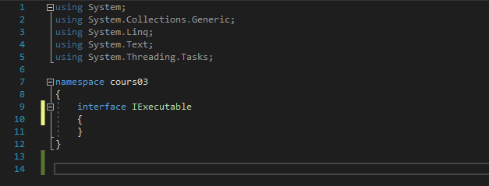
Les interfaces
Création d'une interface
  Cliquer sur votre projet avec le bouton droit de la souris
  Faire "Add", "New item..."
  Choisir "Interface" et lui donner un nom (une action généralement)
  Cliquez sur "Add"

Slide 27
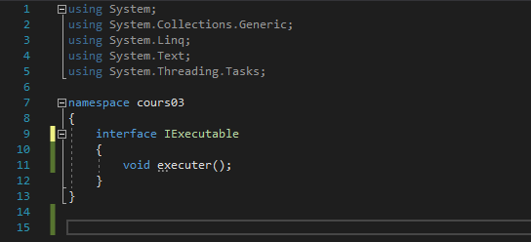
Les interfaces
Syntaxe:
Déclarer des méthodes sans modificateur de visibilité et sans corps.
C'est la classe qui décidera ces derniers.
Remarque aussi que l'interface commence par I (Convention)

Slide 28
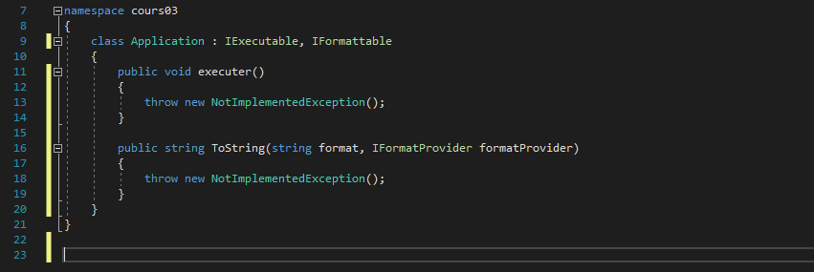
Les interfaces
Une classe peut hériter d'autant d'interfaces qu'on le souhaite, mais toujours d'une seule classe hérité (Héritage simple).

Slide 29
Les interfaces
Il est possible d'instancier une interface (créer un objet avec cette dernière) de la façon suivante:
  Déclarer une variable du type de l'interface
  Créer un objet à partir d'une classe qui en hérite.

Slide 30
Les interfaces
Par exemple, imaginons deux classes "Tondeuse" et "Voiture" qui hérite de l'interface "IDemarrable".
Nous pourrions faire ceci:
IDemarrable appareil1 = new Tondeuse();
IDemarrable appareil2 = new Voiture();
appareil1.Demarrer();
appareil2.Demarrer();

Slide 31
Les interfaces
En résumé, les interfaces permettent de définir un ensemble de méthodes qui doivent être implémentées par des classes.
Cette stratégie permet de définir une variable ou attribut à partir de cette interface qui pourra être défini à partir d'une instance de n'importe quel objet qui en fait l'implémentation.
Cette stratégie permet d'éliminer le couplage entre les deux classes.

Slide 32
Énumération

Slide 33
Énumération
Jusqu’ici, nous avons vu comment créer des relations de composition entre des classes, et s’assurer de les faire de façon découplée en utilisant les interfaces.
Cette stratégie permet de s’assurer qu’une classe puisse utiliser les méthodes d’une classe qui lui est liée.

Slide 34
Énumération
Cette section du cours n’est pas directement liée aux deux précédents concepts, mais elle permet d’implémenter de meilleures stratégies de communication entre les méthodes appelantes et les méthodes appelées.
Mais avant toute chose, rappelons la façon dont les méthodes communiquent habituellement.

Slide 35
Énumération
Une méthode appelante et une méthode appelée communiquent de façon bidirectionnelle:
  La méthode appelante transmet des informations à la méthode appelée par l’utilisation de paramètre.
  La méthode appelée transmet de l’information à la méthode appelante à travers la valeur de retour.
Quelle limitation ce mécanisme de fonctionnement implique-t-il?

Slide 36
Énumération
La limitation est que les valeurs possibles ne sont pas facilement définit.
Celle-ci se limite principalement aux types de variables.
Comment feriez-vous pour transmettre des paramètres suivants:
  Oui , Non
  Un peu , modérément , Beaucoup
  Dimanche, Lundi, Mardi, Mercredi, Jeudi, Vendredi, Samedi

Slide 37
Énumération
Une chaine de caractère (String)?
Le problème est que la méthode appelante peut écrire n’importe quoi dans cette chaine de caractère.
Retourner une exception si la valeur n’est pas dans la liste permise?
Ça fait beaucoup de mécanismes de va-et-vient.
Y a-t-il une solution plus simple? Plus propre?

Slide 38
Énumération
Solution: Les énumérations!
Les énumérations sont un type spécial qui permet de définir un ensemble de valeurs possibles (celles-ci sont énumérées).
L’énumération devient donc le type qui sera utilisé pour communiquer, et tout non-respect du domaine défini sera découvert à la compilation du programme (causant une erreur de compilation).

Slide 39
Énumération
Syntaxe
public enum <nom> { <choix1>, <choix2>};
Par exemple:
public enum Direction { Vertical, Horizontal };

Slide 40
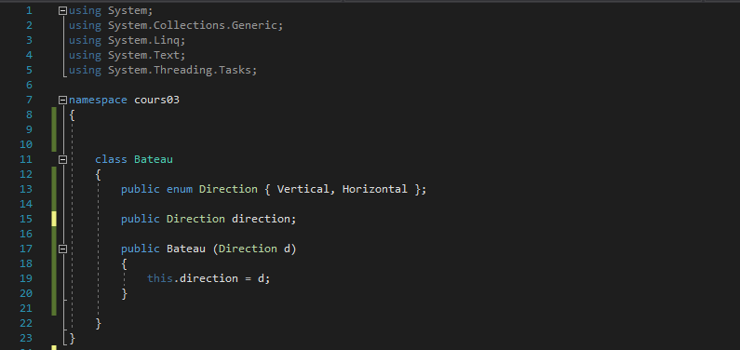
Enumeration
Exemple

Slide 41
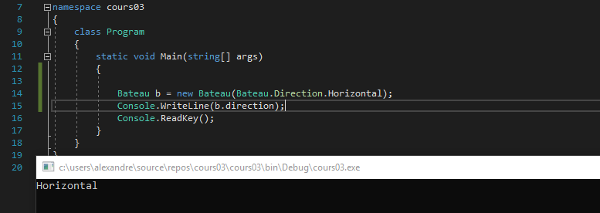
Enumeration
Utilisation de l'énumeration

Slide 42
Énumération
En résumé:
  Les énumérations permettent de définir un ensemble de valeurs possibles que peut prendre un attribut d'une classe ou un paramètre.
  Ils permettent de définir plus explicitement ce qui est attendu comme valeur en comparaison aux variables habituelles.

Slide 43
Retour sur les exercices du cours 2

Slide 44
Retour sur les exercices du cours 2
Exercice 7 à 10

Slide 45
Modélisation de projet (Bataille navale)

Slide 46
Modélisation de bataille navale
Quels sont les éléments clés?
  Porte_avion (5 cases)
  Croiseur (4 cases)
  Contre-torpilleur (3 cases)
  Sous-marin (3 cases)
  Torpilleur (2 cases)
  Carte de jeu (10 X 10 cases)
  Module
  Bateau
  Eau
  Autre?
Comment peut-on les modéliser?

Slide 47
Modélisation de bataille navale
Les Porte_Avion, Croiseur, Contre_Torpilleur, Sous-Marin, Torpilleur sont des types de bateaux (Relation d'héritage).
Chaque bateau à une direction verticale ou horizontale (Énumération)
Chaque bateau possède des modules (Relation de composition).
La carte de jeu possède des modules de bateau et de l'eau. Les deux sont tirable (Interface).
Chaque bateau appartient à un participant (composition).
Ces participants peuvent jouer_un_tour() (Polymorphisme de redéfinition)
Ce participant peut être un humain ou un ordinateur (Héritage).
S'il s'agit d'un ordinateur, il peut être débutant, intermédiaire ou difficile (Héritage, classe abstraite).

Slide 48
Prochain cours

Slide 49
Prochain cours
Au prochain cours, nous verrons comment structurer un grand nombre d’objets en utilisant les structures de données.
De plus, nous verrons comment définir des classes aux types flexibles en utilisant les génériques.

Slide 50
Conclusion

Slide 51
Conclusion
En résumé
  Les relations de composition permettent de définir séparément les composantes d’un objet en sous-composante et à les intégrer sous forme d’attribut d’objet.
  Les interfaces permettent d’assurer un découplage entre deux classes autrement dépendantes en définissant la communication avec un « contrat » d’interface plutôt qu’avec une classe directement. Ça nous permet de changer la classe utilisée sans redéfinir sa classe utilisatrice.
  Finalement, les énumérations permettent de mieux définir un ensemble de paramètres pouvant être transmis en définissant le domaine des valeurs possibles.

Slide 52

Questions?

Slide 53
Références
https://docs.microsoft.com/en-us/dotnet/csharp/language-reference/keywords/interface

